Slide 1
Конструктор интерактивного плаката
Сцена 1
Проверка знаний
Объекты второго ряда
СЦЕНА 1
Сцена 2
Дополните-льная информа-ция
Сцена 3
Тренажер
Сцена 4
Дидактическая игра
Сцена 5
Сцена 6
Сцена 7
Сцена 8
Сцена 9
Сцена 10

Slide 2
Конструктор интерактивного плаката
Сцена 1
Проверка знаний
ПРОСТЫЕ УРАВНЕНИЯ
Сцена 2
Дополните-льная информа-ция
5
2
x
Сцена 3
Тренажер
Сцена 4
Дидактическая игра
x = 7
Сцена 5
Сцена 6
Сцена 7
Сцена 8
Сцена 9
Сцена 10

Slide 3
Конструктор интерактивного плаката
Сцена 1
Виды углов
Проверка знаний
Сцена 2
Дополните-льная информа-ция
Сцена 3
Тренажер
Сцена 4
Дидактическая игра
Сцена 5
Сцена 6
Сцена 7
Сцена 8
Сцена 9
Сцена 10

Slide 4
Конструктор интерактивного плаката
Сцена 1
Проверка знаний
Объекты второго ряда
СЦЕНА 4
Сцена 2
Дополните-льная информа-ция
Сцена 3
Тренажер
Сцена 4
Дидактическая игра
Сцена 5
Сцена 6
Сцена 7
Сцена 8
Сцена 9
Сцена 10

Slide 5
Конструктор интерактивного плаката
Сцена 1
Проверка знаний
Объекты второго ряда
СЦЕНА 5
Сцена 2
Дополните-льная информа-ция
Сцена 3
Тренажер
Сцена 4
Дидактическая игра
Сцена 5
Сцена 6
Сцена 7
Сцена 8
Сцена 9
Сцена 10

Slide 6
Конструктор интерактивного плаката
Сцена 1
Проверка знаний
Объекты второго ряда
СЦЕНА 6
Сцена 2
Дополните-льная информа-ция
Сцена 3
Тренажер
Сцена 4
Дидактическая игра
Сцена 5
Сцена 6
Сцена 7
Сцена 8
Сцена 9
Сцена 10

Slide 7
Конструктор интерактивного плаката
Сцена 1
Проверка знаний
Объекты второго ряда
СЦЕНА 7
Сцена 2
Дополните-льная информа-ция
Сцена 3
Тренажер
Сцена 4
Дидактическая игра
Сцена 5
Сцена 6
Сцена 7
Сцена 8
Сцена 9
Сцена 10

Slide 8
Конструктор интерактивного плаката
Сцена 1
Проверка знаний
Объекты второго ряда
СЦЕНА 8
Сцена 2
Дополните-льная информа-ция
Сцена 3
Тренажер
Сцена 4
Дидактическая игра
Сцена 5
Сцена 6
Сцена 7
Сцена 8
Сцена 9
Сцена 10

Slide 9
Конструктор интерактивного плаката
Сцена 1
Проверка знаний
Объекты второго ряда
СЦЕНА 9
Сцена 2
Дополните-льная информа-ция
Сцена 3
Тренажер
Сцена 4
Дидактическая игра
Сцена 5
Сцена 6
Сцена 7
Сцена 8
Сцена 9
Сцена 10

Slide 10
Конструктор интерактивного плаката
Сцена 1
БАКТЕРИЯ
Проверка знаний
Сцена 2
Дополните-льная информа-ция
Сцена 3
Тренажер
Сцена 4
Дидактическая игра
Сцена 5
Сцена 6
Сцена 7
Сцена 8
Сцена 9
Сцена 10

Slide 11
Конструктор интерактивного плаката
Сцена 1
Проверка знаний
А ЗНАЕТЕ ЛИ ВЫ?
Сцена 2
Дополните-льная информа-ция
Сцена 3
Тренажер
Сцена 4
Дидактическая игра
Сцена 5
Сцена 6
Сцена 7
Сцена 8
Сцена 9
Сцена 10

Slide 12
Конструктор интерактивного плаката
Сцена 1
Проверка знаний
51
80
83
61
31
Сцена 2
Дополните-льная информа-ция
52
70
73
51
32
23 + 28 =
33 + 47 =
68 + 15 =
24 + 27 =
18 + 14 =
Сцена 3
Тренажер
53
90
63
52
33
Сцена 4
Дидактическая игра
Сцена 5
Сцена 6
Сцена 7
Сцена 8
Сцена 9
Сцена 10

Slide 13
Конструктор интерактивного плаката
Сцена 1
Самый большой город Европы
Проверка знаний
Крупнейшая река Европы
Париж
Дунай
Сцена 2
Дополните-льная информа-ция
Москва
ПОДУМАЙ!
Волга
МОЛОДЕЦ!
Лондон
Днепр
Сцена 3
Тренажер
Одер
Стамбул
Сцена 4
Дидактическая игра
Сцена 5
Сцена 6
Сцена 7
Сцена 8
Сцена 9
Сцена 10

Slide 14
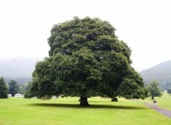
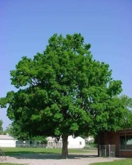
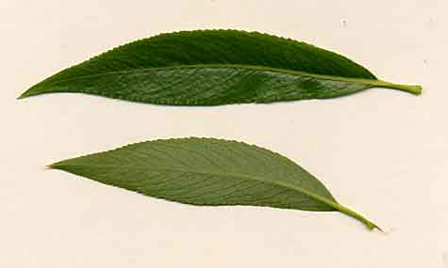
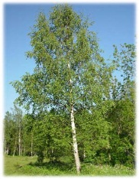
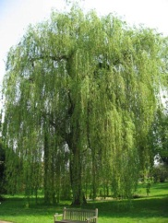
Конструктор интерактивного плаката
Сцена 1
Где чей листик?
Проверка знаний
Сцена 2
Дополните-льная информа-ция
Подумай ещё!
Сцена 3
Тренажер
Сцена 4
Дидактическая игра
Сцена 5
Сцена 6
Сцена 7
Сцена 8
Сцена 9
Сцена 10

